Slide 1
Promieniotwórczość – korzyści i zagrożenia

Slide 2
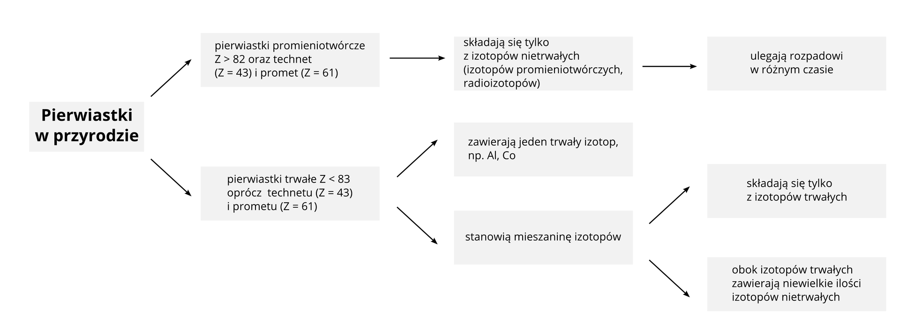
Promieniotwórczość - co to jest?
Źródło: Krzysztof Jaworski, Bożena Karawajczyk, licencja: CC BY 3.0.
Istnieją w przyrodzie pierwiastki, które posiadają izotopy rozpadające się samorzutnie. Takiemu rozpadowi towarzyszy emisja promieniowania – dlatego takie izotopy nazywa się izotopami promieniotwórczymi.

Slide 3
Historia promieniotwórczości
Wilhelm Roentgen odkrył w 1895 roku promienie X. Dzięki ich odkryciu zaczęto badania nad pierwiastkami promieniotwórczymi. Następnie Henri Becquerel ogłosił całemu światu, że istnieje pierwiastek który emituje promieniowanie. Pierwiastkiem tym był uran.
Badaniem promieniotwórczości uranu zajęła się również wybitna polska uczona, Maria Skłodowska Curie. Odkryła ona dwa inne pierwiastki promieniotwórcze: polon i rad. Dzięki temu odkryciu otrzymała nagrodę Nobla w dziedzinie fizyki.

Slide 4
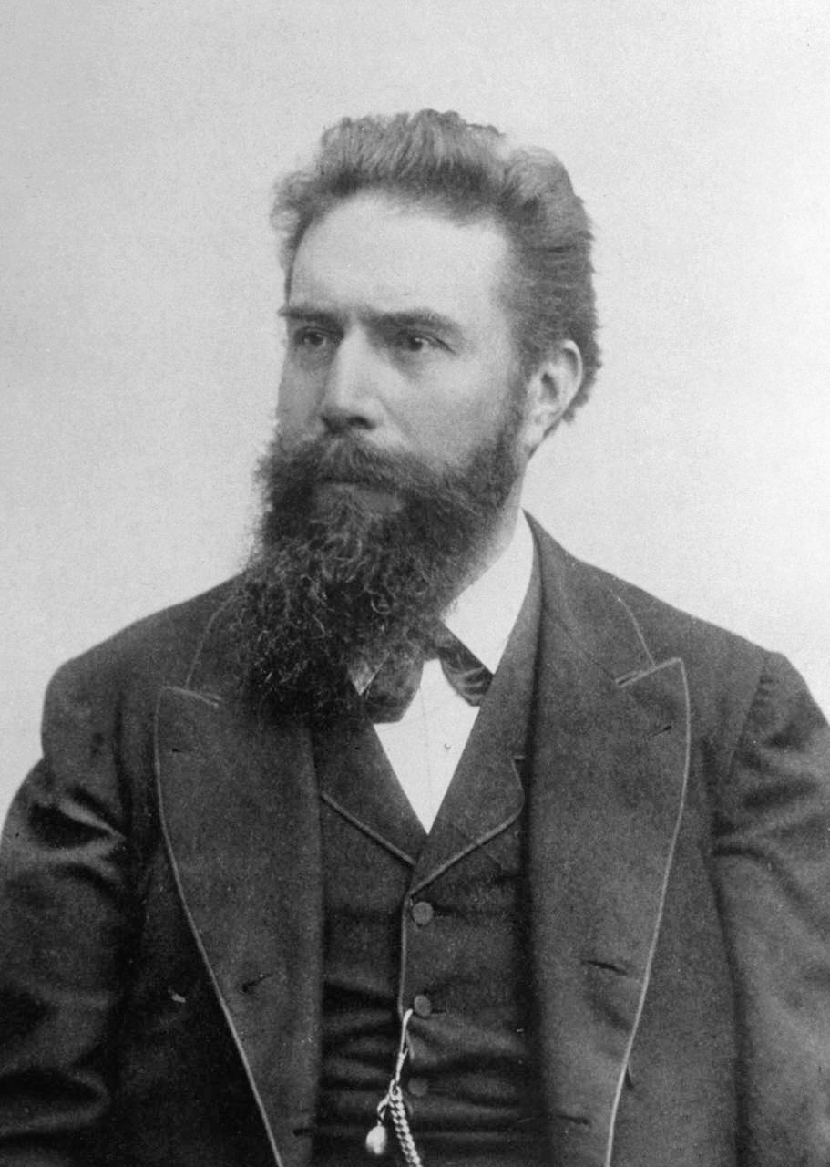
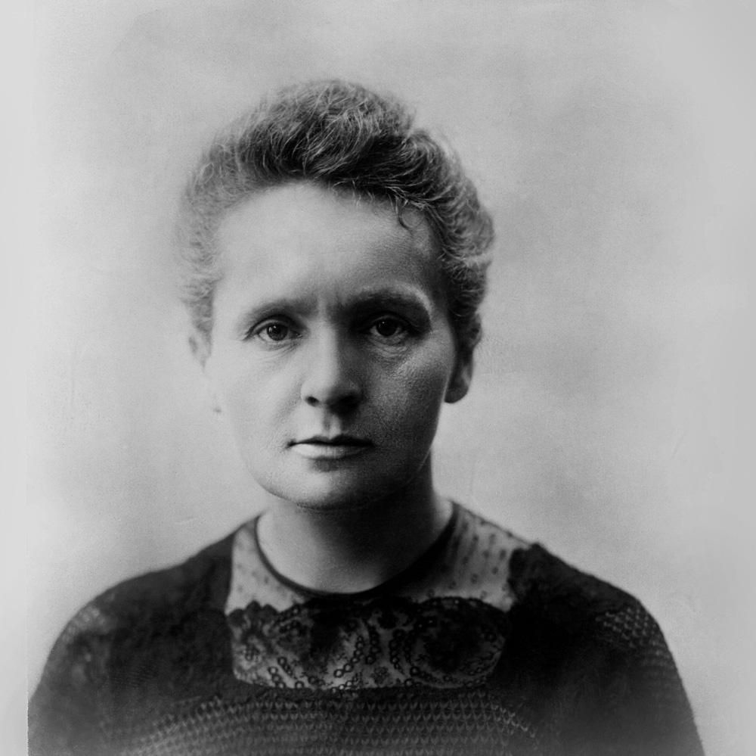
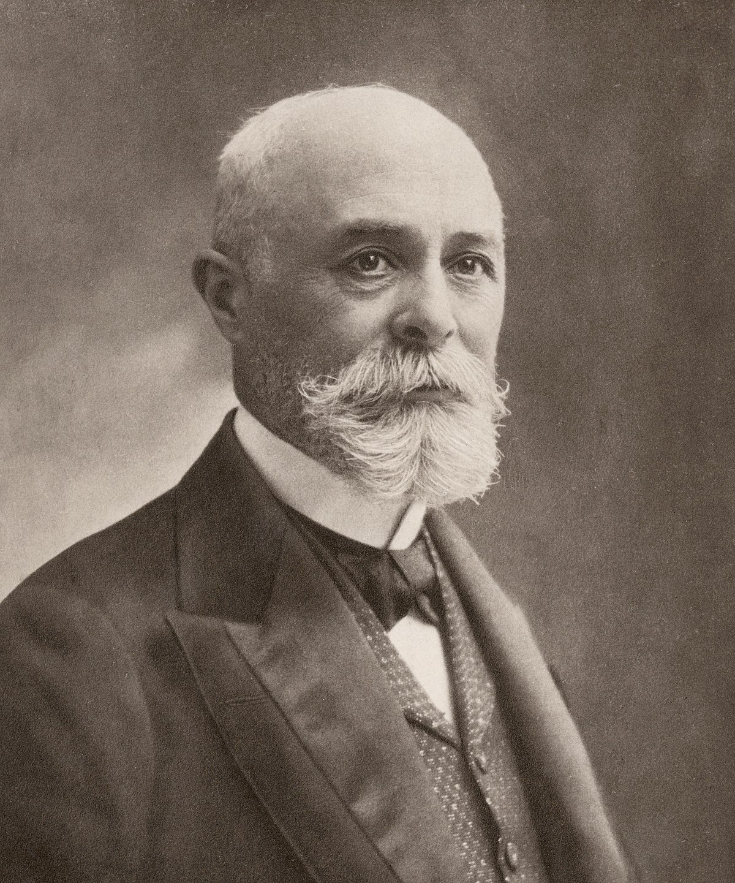
Wilhelm Roentgen
Maria Skłodowska-Curie
Henri Becquerel
Źródło;https://culture.pl/pl/artykul/maria-sklodowska-curie-noblowska-pionierka
Źródło;https://pl.wikipedia.org/wiki/Wilhelm_R%C3%B6ntgen
Źródło;https://pl.wikipedia.org/wiki/Henri_Becquerel

Slide 5
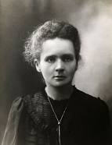
Maria Skłodowska Curie
Urodzona 7 listopada 1867 roku w Warszawie. Polsko-francuska uczona zajmująca się fizyką doświadczalną i chemią fizyczną, podwójna noblistka – laureatka Nagrody Nobla z fizyki i chemii. W 1891 Maria Skłodowska wyjechała z Królestwa Polskiego do Paryża, by podjąć studia na Sorbonie; następnie rozwinęła tam swoją karierę naukową.

Slide 6
Osiągnięcia Marii Skłodowskiej Curie
Do jej dokonań należą:
rozwinięcie teorii promieniotwórczości i technik rozdzielania izotopów promieniotwórczych
odkrycie dwóch nowych pierwiastków – radu i polonu
Otrzymała ona jako jedyna kobieta dwukrotnie nagrodę Nobla. Pierwszą za odkrycie zjawiska promieniotwórczości, drugą za wydzielenie czystego radu.

Slide 7
Promieniowanie jonizujące
Promieniowanie jonizujące - jest to rodzaj promieniowania, które przenikając przez materię tworzy ładunki elektryczne, czyli powoduje jonizację.
Promieniowaniem jonizującym jest:
promieniowanie alfa
promieniowanie beta
promieniowanie gamma

Slide 8
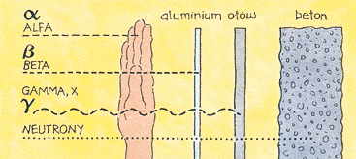
Trzy rodzaje promieniowania przenikają w różny sposób przez materie
Źródło:https://nuclear.pl/podstawy,promieniowanie,promieniowanie-jonizujace,0,0.html

Slide 9
Promieniowanie to uszkadza komórki. Większe dawki skutkują poważnym schorzeniem - chorobą popromienną.
Małe dawki powodują zwiększenie ryzyka zachorowania na nowotwór.

Slide 10
Występowanie promieniowania jonizującego
Tak naprawdę to promieniowanie występuje wszędzie, ponieważ jest ono zjawiskiem naturalnym.

Slide 11
Przykłady występowania
Budynki - ściany piwnic są zbudowane z granitu, który zawiera dużo pierwiastka promieniotwórczego – radonu.
Uzdrowiska - duże ilości radonu znajdują się w jaskiniach, w których organizowane są uzdrowiska.
Papierosy - zawierają radioaktywny polon, który występuje w tytoniu. Wywołuje on nowotwory płuc.

Slide 12
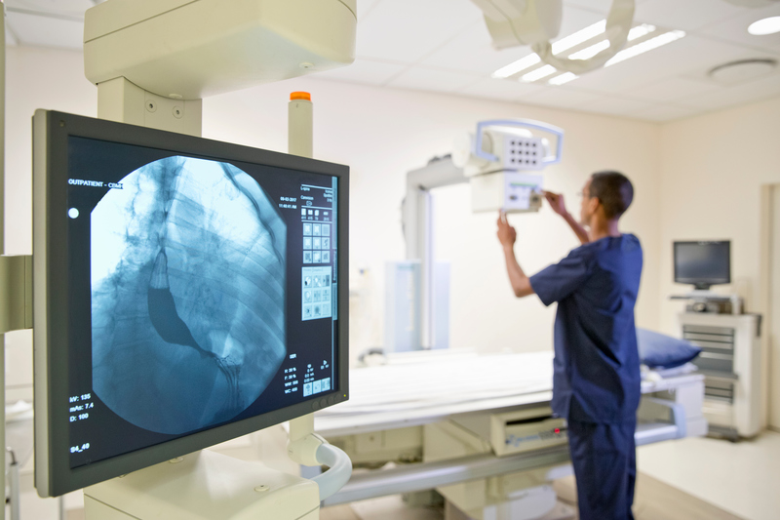
Wykorzystanie promieniowania jonizującego
Medycyna
Promieniowanie jonizujące wykorzystuje się w diagnostyce medycznej. Jest to metoda, która polega na obrazowaniu narządów wewnętrznych i nie ma negatywnych skutków dla organizmu. Obraz pojawia się na monitorze, co pozwala na stwierdzenie czy pacjent ma jakieś złamanie czy stan zapalny.
Kliknij, aby dodać tekst
Źródło;https://clcl.pl/kto-wynalazl-rentgen

Slide 13
Radiologia zabiegowa
Jest to metoda polegająca na wykorzystaniu obrazu rentgenowskiego podczas trwania zabiegu. Metoda ta jest mało inwazyjna dla naszego organizmu.
Radioterapia
Metoda ta jest wykorzystywana podczas leczenia nowotworów przy użyciu promieniowania jonizującego. Polega ona na niszczeniu zmian nowotworowych przy jednoczesnym ograniczeniu uszkodzenia zdrowych tkanek czy narządów. Do organizmu pacjenta wprowadza się małe źródła promieniowania umieszczone w bezpośrednim sąsiedztwie nowotworu.

Slide 14
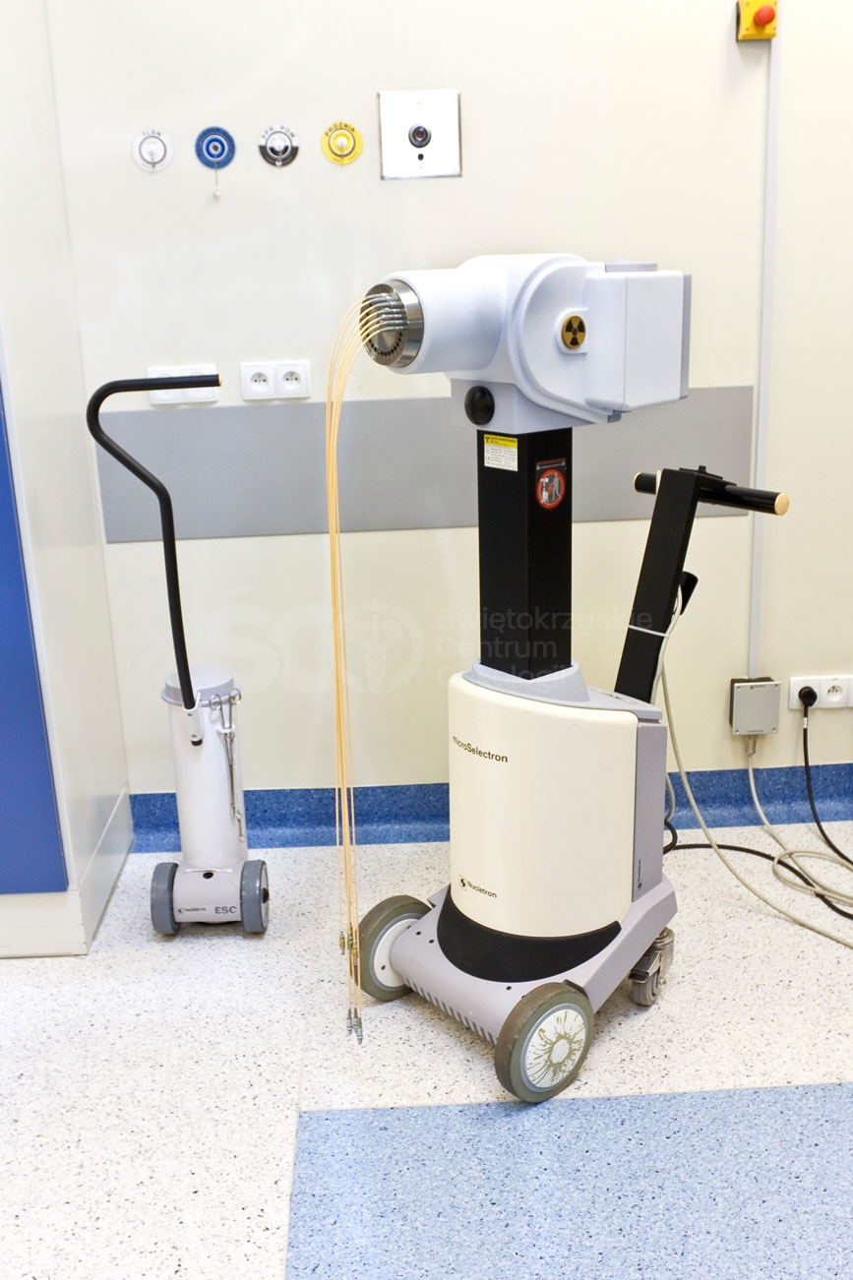
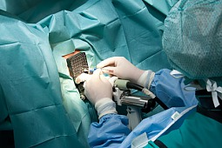
Brachylterapia
Źródło;https://www.termedia.pl/ginekologia/Zastosowanie-brachyterapii-w-niskozaawansowanym-raku-endometrium-typu-II,31577.html
Urządzenie do brachylterapi
Źródło;https://www.onkol.kielce.pl/pl/centrum/dzial-brachyterapii-i-hipertermii

Slide 15
Pierwiastki promieniotwórcze występujące w przyrodzie
W naturze występuje wiele izotopów pierwiastków promieniotwórczych np. potas-40 oraz rubid-87. Inne powstają na skutek rozpadu toru i uranu. Tak powstają np. polon i rad.

Slide 16
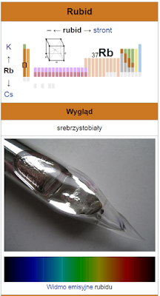
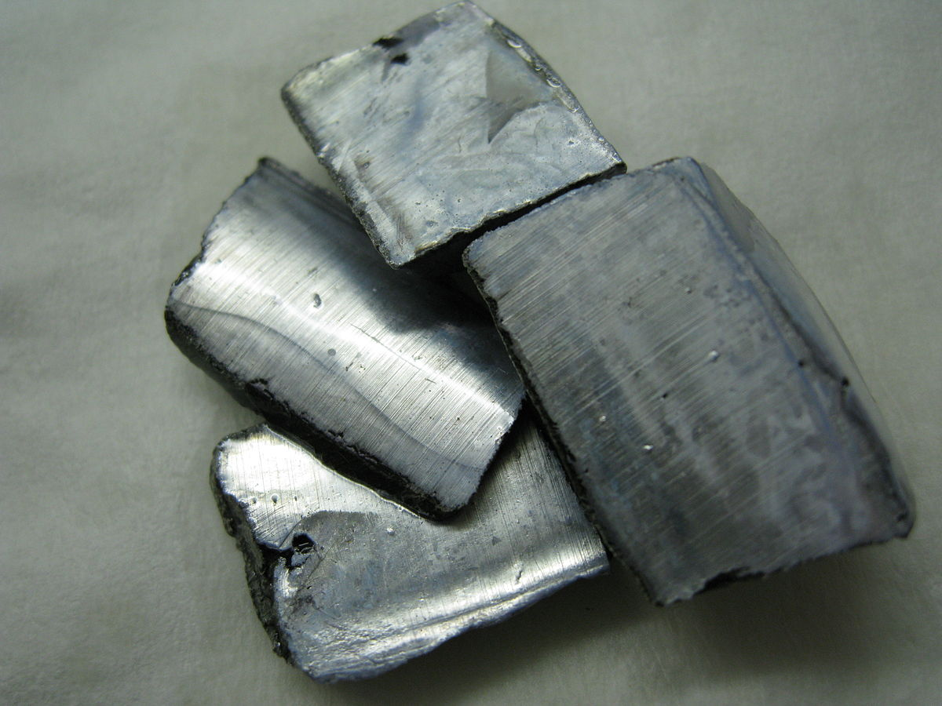
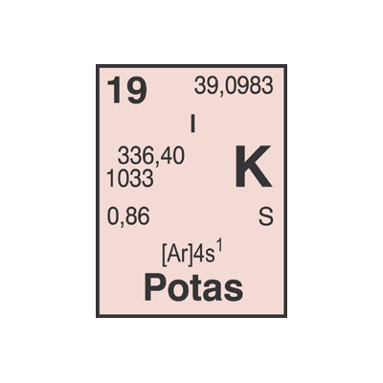
Rubid-40
Potas-40
Źródło;https://encyklopedia.pwn.pl/haslo/potas;3960987.html
Źródłó; https://pl.wikipedia.org/wiki/Potas
Źródłó; http://www.biologianaukaozyciu.pl/2018/07/litowce-cz-2-potas-rubid-i-cez.html

Slide 17
Ochrona podczas radiologii
Ochrona podczas prowadzenia zabiegu radiologicznego jest priorytetem. Polega ona na jak największym ograniczeniu wpływu promieniowania jonizującego na pacjenta.
Istnieje 5 najważniejszych zasad obowiązujących podczas zabiegu radiologicznego.

Slide 18
Podczas prowadzenia badania konieczne jest wybranie odpowiedniej techniki. Należy wybrać taką przy której używa się najmniejszej dawki promieniowania.
Należy przestrzegać wszystkich norm prawnych.
Należy dostosować badanie do indywidualnych pacjentów.

Slide 19
Należy korzystać tylko ze sprawdzonych, sprawnych i spełniających wszystkie normy sprzętów radiologicznych.
Należy stosować środki bezpośredniej ochrony pacjenta takie jak np. fartuch z gumy ołowiowej.

Slide 20
Bibliografia
1) https://ec.europa.eu/taxation_customs/dds2/SAMANCTA/PL/Safety/RadioactiveSubstances_PL.htm Komisja Europejska- substancje promieniotwórcze bezpieczeństwo i higiena pracy
2) Andrzej Urbańczyk we współpracy z Krajowym Centrum Ochrony Radiologicznej w Ochronie Zdrowia https://inforadiologia.pl/informacje,ochrona-radiologiczna,55.html
3) Zintegrowana Platforma Edukacyjna https://zpe.gov.pl/a/promieniotworczosc/Dq1XLas6H
4) https://wco.pl/wp-content/uploads/2015/08/promieniowanie_jonizujace_w_medycynie.pdf
5) Wikipedia
https://pl.wikipedia.org/wiki/Maria_Sk%C5%82odowska-Curie

